Slide 1

Dijital-Sosyal Medya Okuryazarlığı
Doç. Dr. Sait Sinan Atılgan

Slide 2
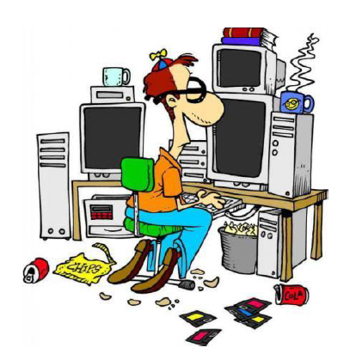


Slide 3
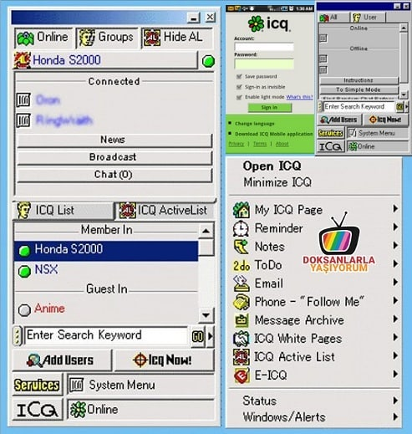
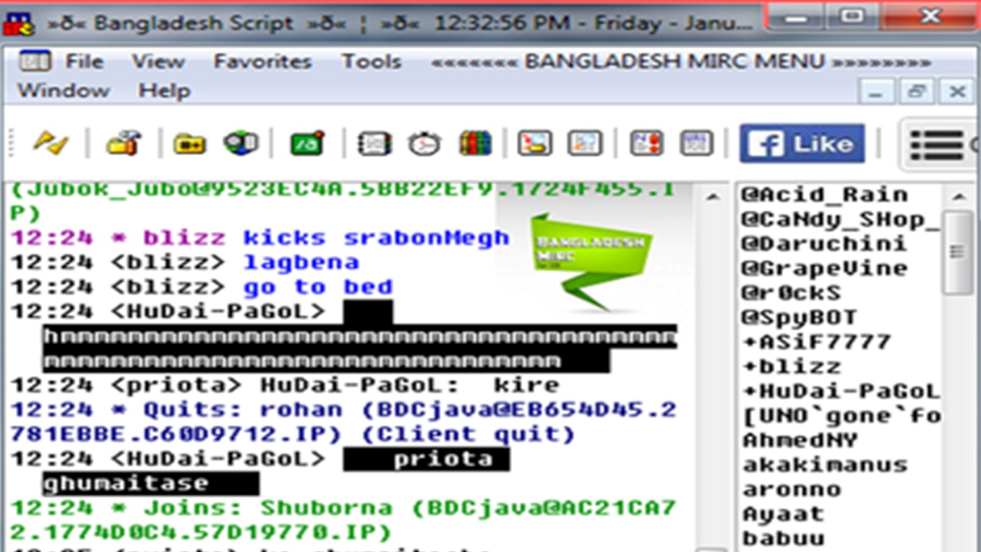
İnternetin ilk Yılları
90’larda internet üzerinden gerçek zamanlı iletişim
ICQ
ve
mIRC üzerinden yapılıyordu

Slide 4
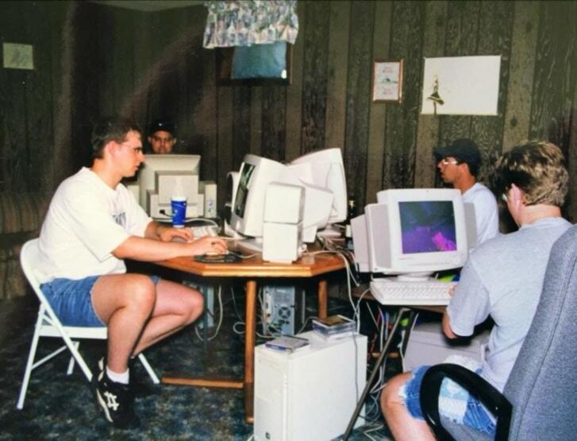
İnternetin ilk Yılları
Teknolojik Determinizm
Tarihin Sonu
İnsanlığın Sonu

Slide 5
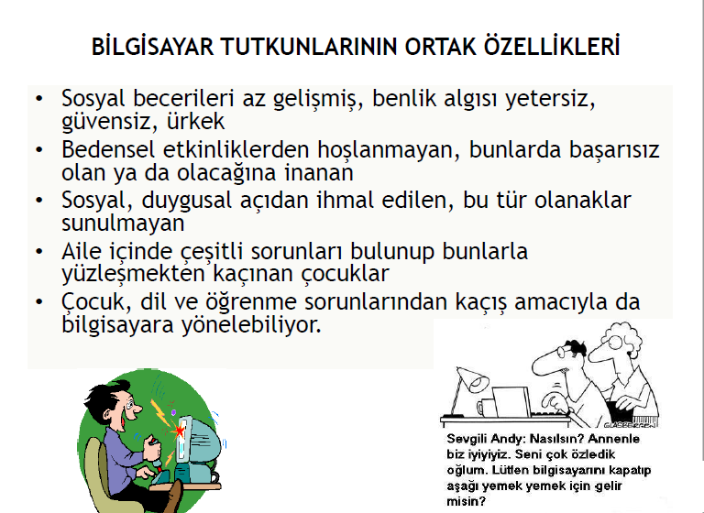

Slide 6
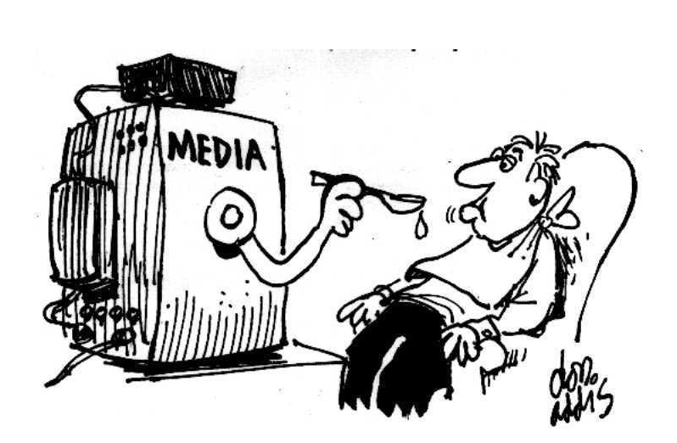

İnternetin ilk Yılları
Medyanın insanı uyuşturuyor mu?
1950
1970
1990

Slide 7
Medya her yanımızda…
Dijital bir çağda hayatta kalmak ve gelişmek için, hepimizin dijital medyaya nasıl erişeceğimizi ve onu tam potansiyelimizle nasıl kullanacağımızı, anladığımızı ve onunla nasıl etkileşime geçeceğimizi bilmemiz gerekiyor.

Slide 8

ARAP BAHARI
Sosyal Medya Devrimi

Slide 9
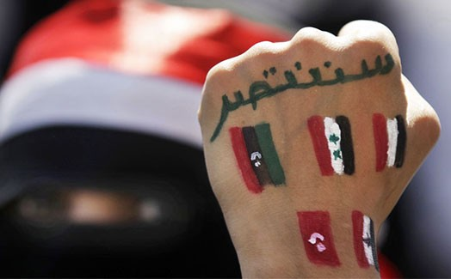
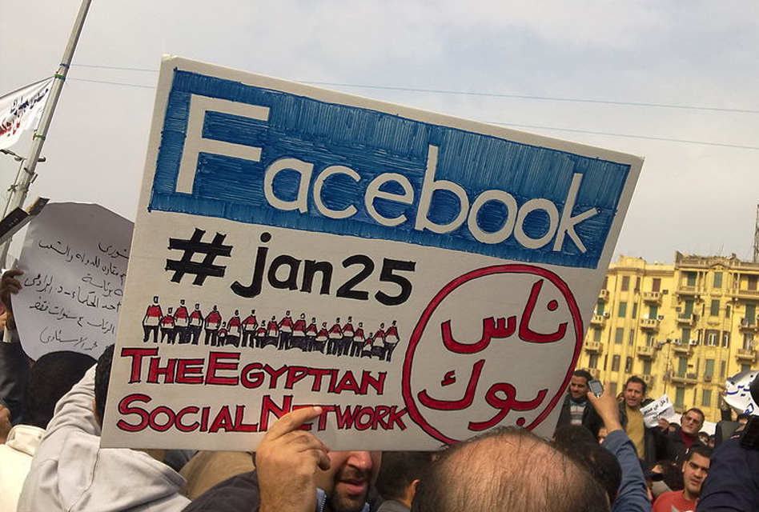
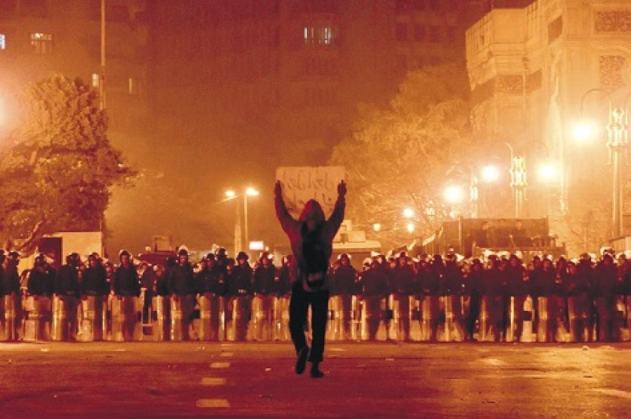
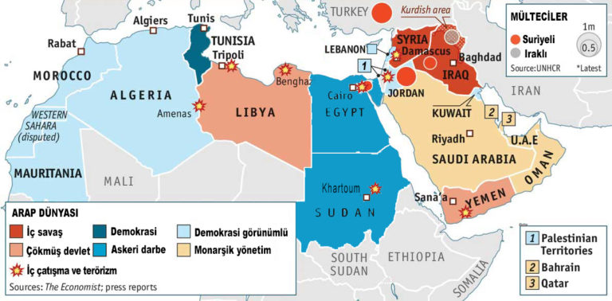
ARAP BAHARI
Sosyal Medya Devrimi

Slide 10
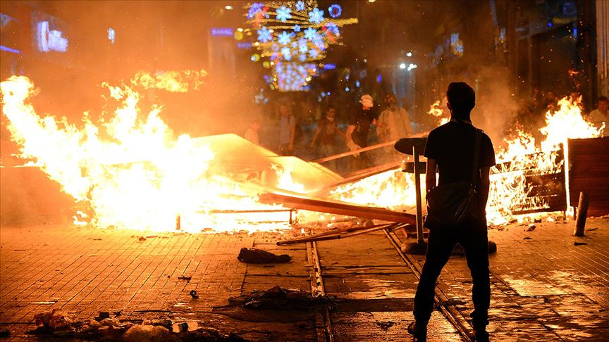
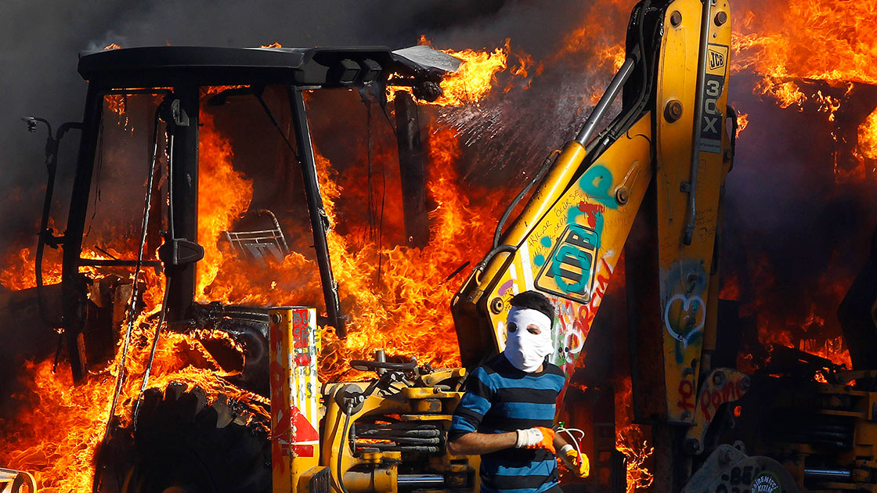
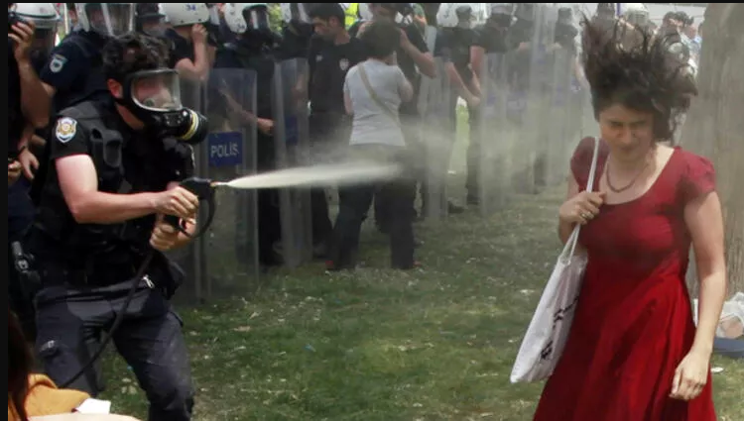
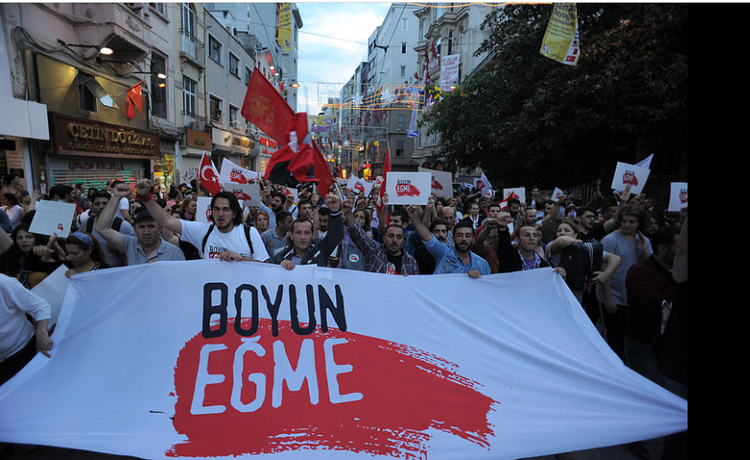
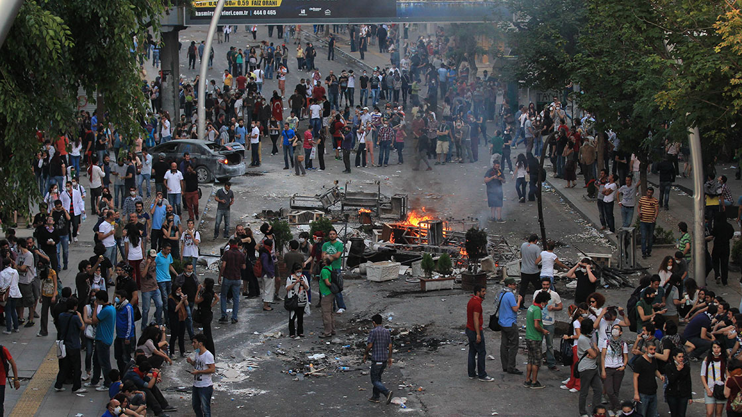
GEZİ OLAYLARI

Slide 11
Araç değişince toplumun iletişim biçimi de değişir…
Teknolojiler yalnızca insanların kullandığı icatlar değildir;
Aynı zamanda insanları yeniden icat eden araçlardır…

Slide 12
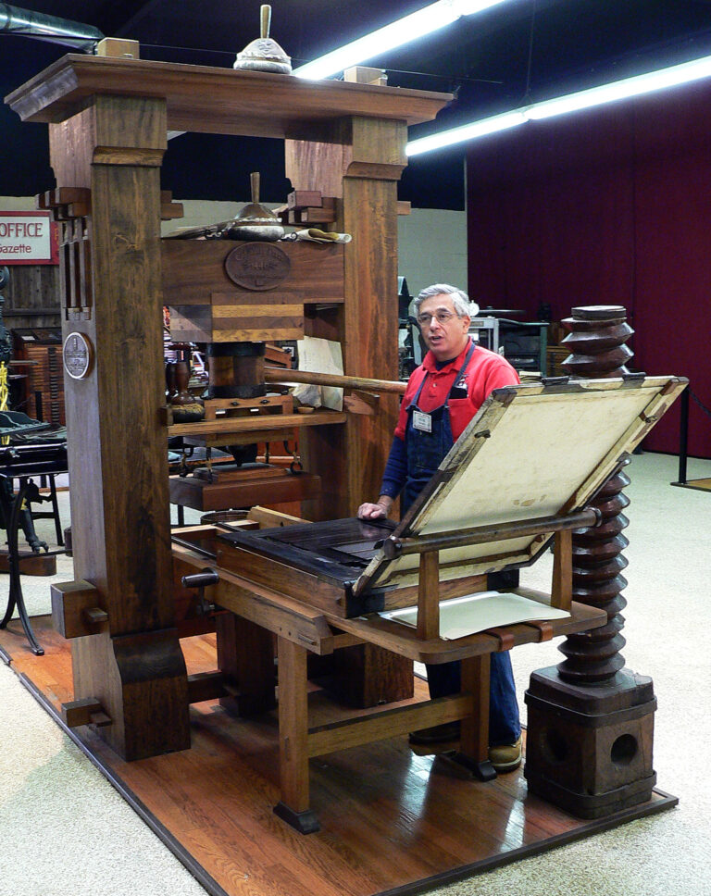
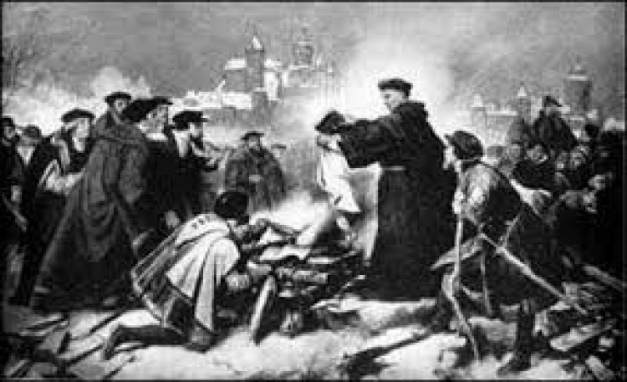
1450 - MATBAA
Matbaanın ortaya çıkması ile Avrupa toplumunun yapısı değişmiş ve Modern dünyanın kapıları açılmıştır…
ORTAÇAĞ AVRUPASI

Slide 13
Kitle İletişim Araçlarının Etkileri
1900-1950 Güçlü Etkiler Dönemi
1950 – 1970 Sınırlı Etkiler Dönemi
1970 – Güçlü Etkilere Dönüş

Slide 14
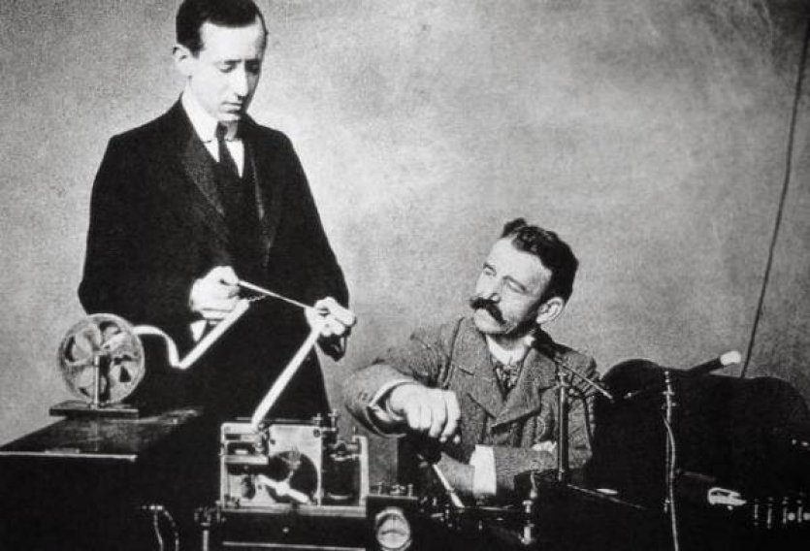
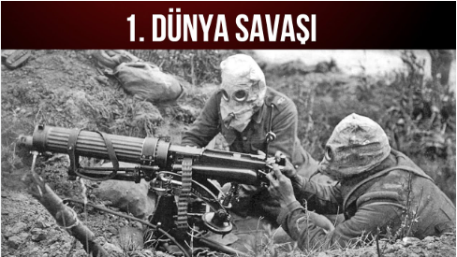
1835 - TELGRAF
Matbaanın ortaya çıkması ile Avrupa toplumunun yapısı değişmiş ve Modern dünyanın kapıları açılmıştır…

Slide 15
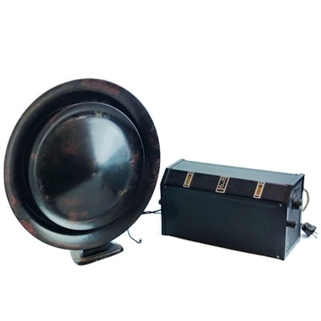
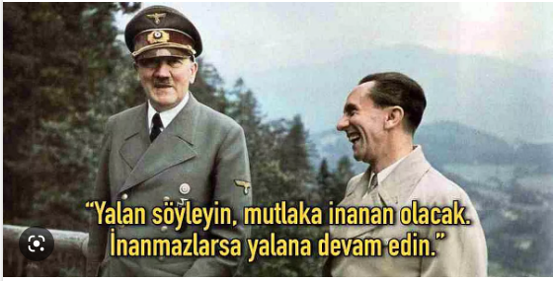
1930 - RADYO
Radyo’nun II. Dünya savaşında propaganda amaçlı kullanılması ile savaşın yayılımı artmıştır…

Slide 16
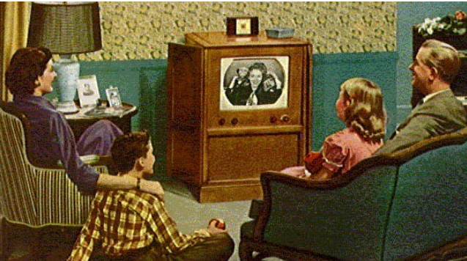
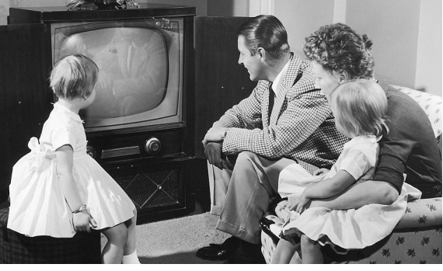
1950 - TELEVİZYON
Televizyon ile ABD hegemonyası tüm dünyaya yayılmıştır…
Tüm dünya ABD tarafından üretilen medya içeriklerini tüketmiştir…

Slide 17
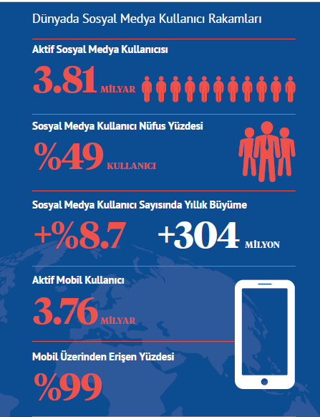
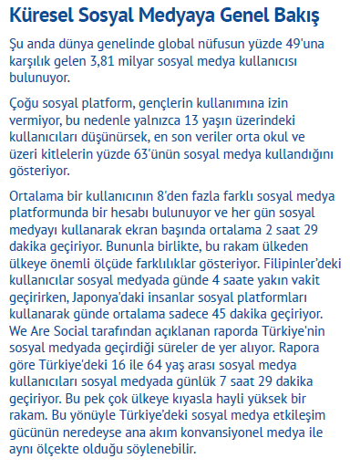

Slide 18
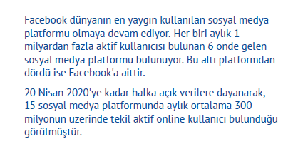
SOSYAL MEDYAYI ANLAMAK

Slide 19
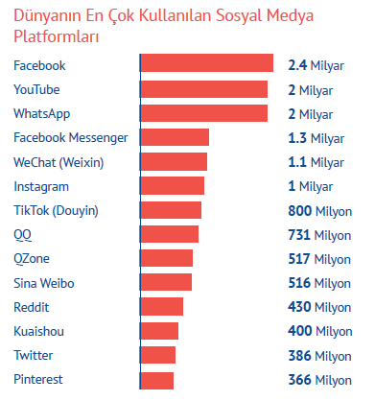

Slide 20

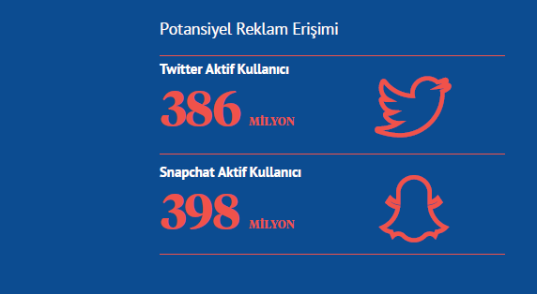
SOSYAL MEDYA
EKONOMİ-POLİTİĞİ

Slide 21
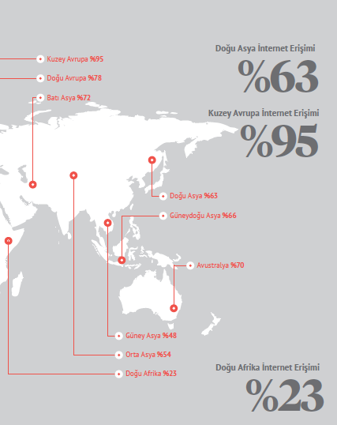
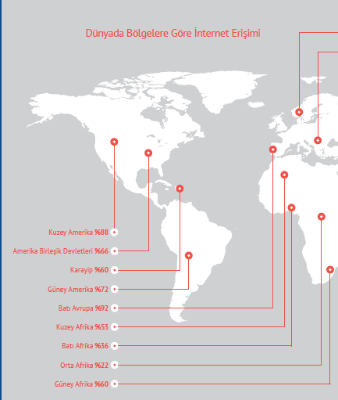

Slide 22
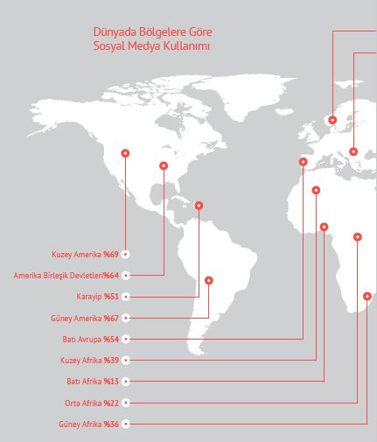
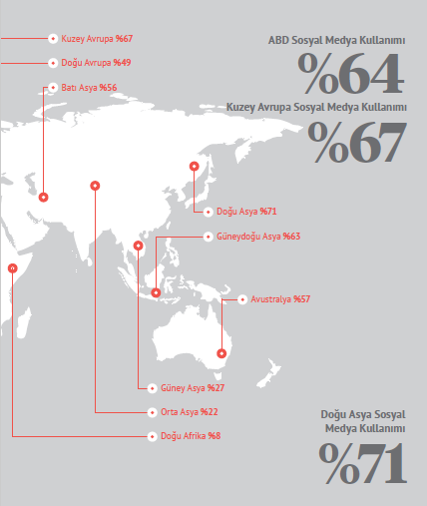

Slide 23
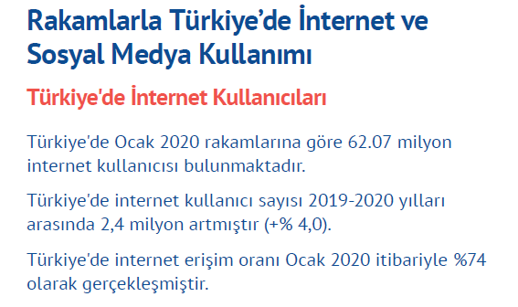
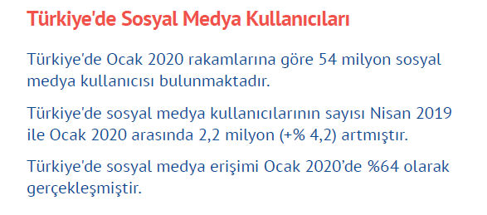

Slide 24
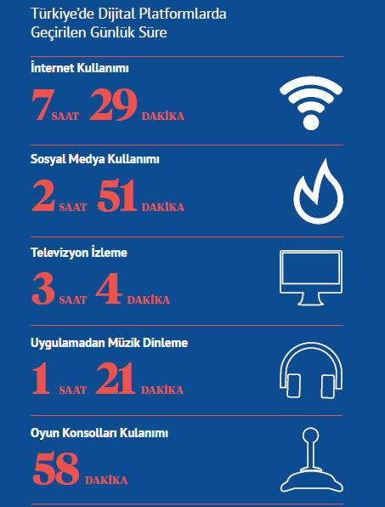
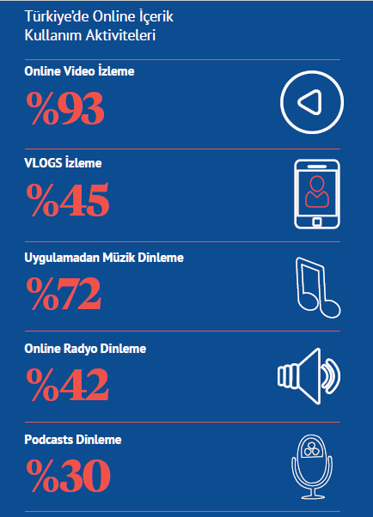

Slide 25
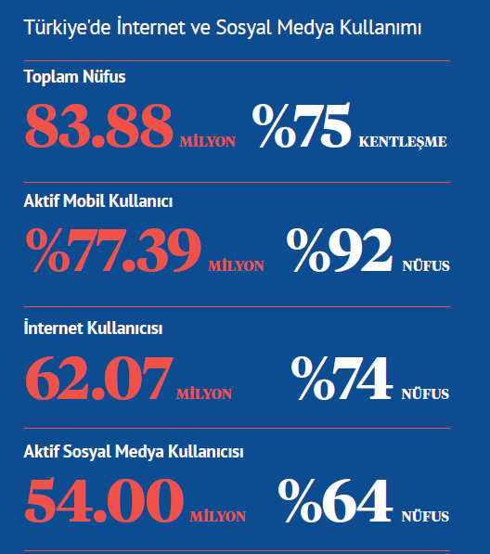
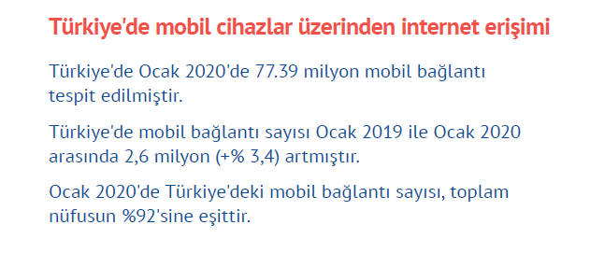
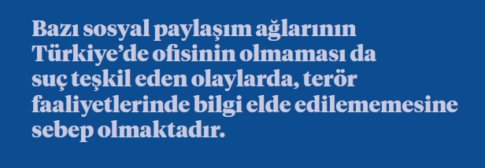

Slide 26
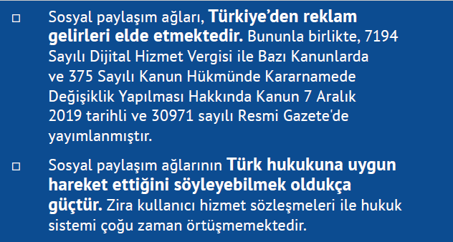
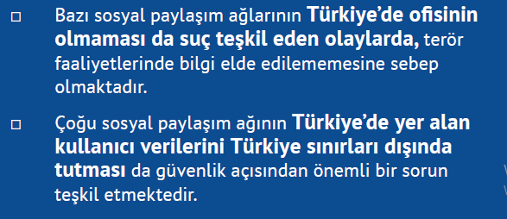

Slide 27

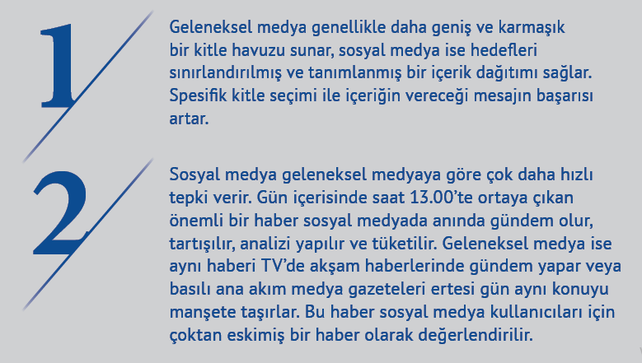

Slide 28
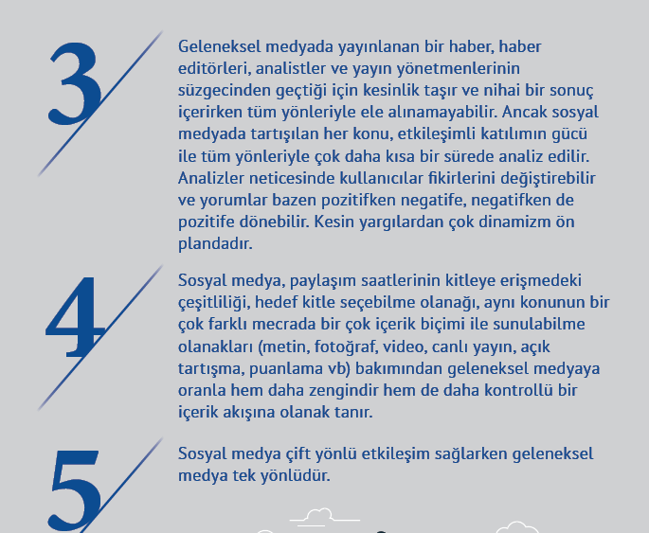

Slide 29
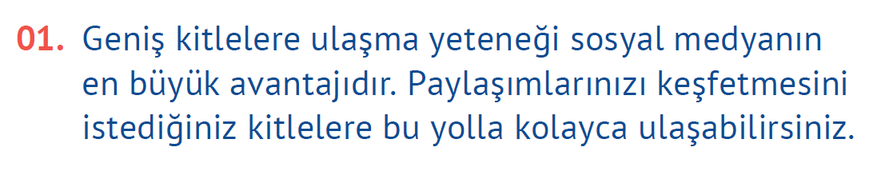
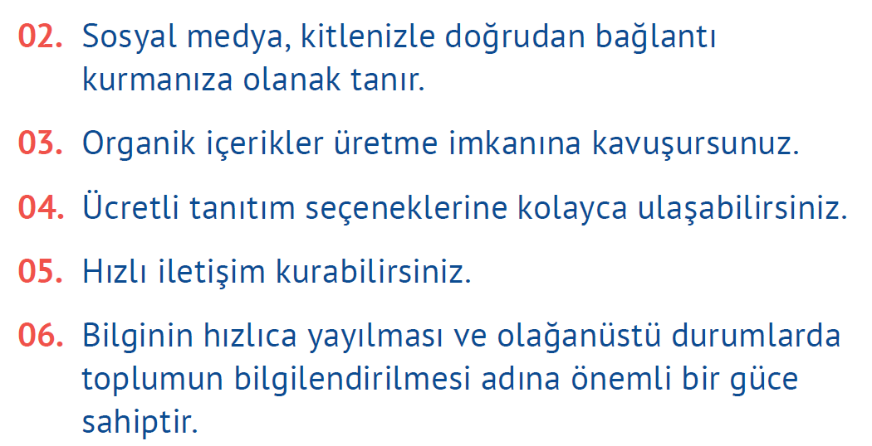
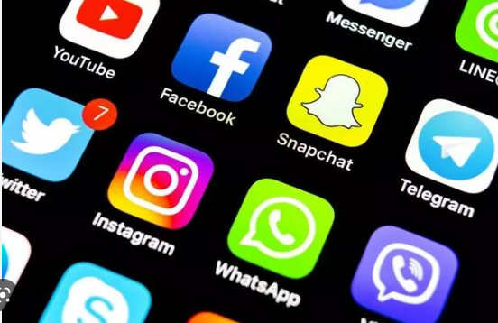
Sosyal Medyanın Avantajları ve Dezavantajları
Sosyal Medyanın Avantajları

Slide 30
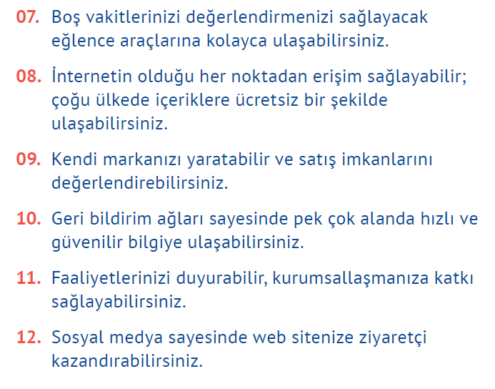
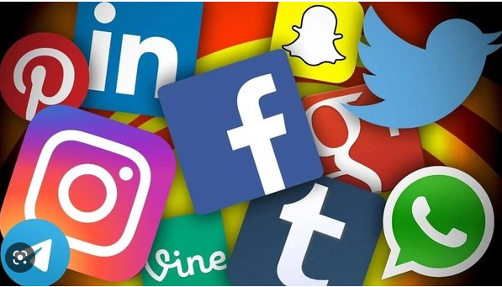
Sosyal Medyanın Avantajları ve Dezavantajları
Sosyal Medyanın Avantajları

Slide 31
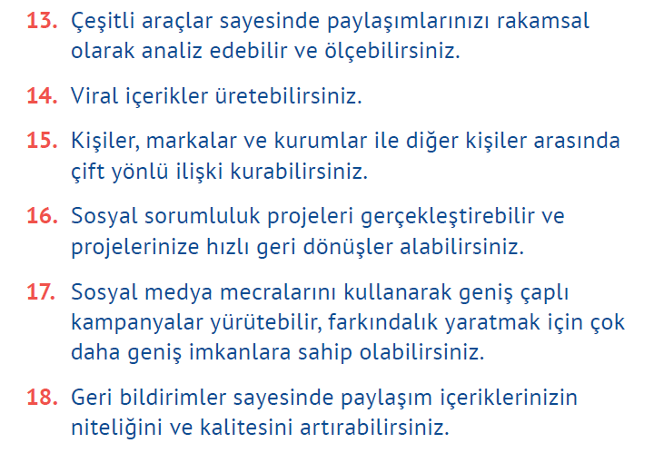
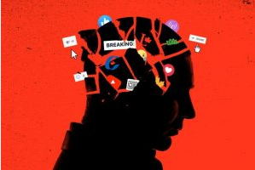
Sosyal Medyanın Avantajları ve Dezavantajları
Sosyal Medyanın Avantajları

Slide 32


Sosyal Medyanın Avantajları ve Dezavantajları
Sosyal Medyanın Dezavantajları

Slide 33




Slide 34


Sosyal Medyanın Avantajları ve Dezavantajları
Sosyal Medyanın Dezavantajları

Slide 35



Sosyal Medyanın Avantajları ve Dezavantajları
Sosyal Medyanın Dezavantajları

Slide 36





Sosyal Medyanın Avantajları ve Dezavantajları
Sosyal Medyanın Dezavantajları

Slide 37


Sosyal medyadaki denetimsizlikten kayaynaklanan
bilgi kirliliği had safhada olduğu için sahte sorumluluk kampanyaları düzenlenebilmektedir.

Slide 38


Sosyal medyada bilgilerin paylaşılması esnasında dikkatli olunmalıdır.
Kişisel mahremiyet
gözetilmeli, özel bilgiler, gidilen yerler, aile üyelerine yönelik içerikler mecbur kalınmadıkça paylaşılmamalıdır.

Slide 39
Sosyal Medyada Kullanıcı Profilleri
Dinleyiciler: Kişisel paylaşımlardan çok olup biteni aktif bir şekilde takip eden kullanıcı türüdür. Beğeniler konusunda cimridirler. Paylaşım altındaki cevaplar ve yorumlara daha çok önem verirler. Her şeyi okurlar.
Aktivistler: Sosyal medyanın gücünün farkında, seslerini duyurmaya çalışan, sosyal sorumluluklar konusunda hassas, hayvan hakları, çevre, kadın hakları, adalet ve eşitlik konularında duyarlı, kampanyalara meraklı kullanıcı türüdür.
Spamcılar: Her türlü içeriğe ilgili ilgisiz yorum yapan, kendi sayfasını veya profilini ziyarete davet eden, takipçi kazanmak için takip eden, genellikle sadece beğeni ve repost yapıp içerik üretemeyen kullanıcı türüdür. Bir kullanıcının paylaşımının altına konuyla tamamen ilgisiz iletiler yazarlar. Gündem hashtag'lerinin tümünü kullanır ama hastag içerikleri ile alakasız paylaşımlar yaparlar.
İdealistler: Sosyal medyanın gelişimine en çok katkıda bulunan kullanıcı türüdür. İlgi alanları konusunda benzersiz ve az bilinen paylaşımlar yapmaya dikkat ederler. Başkalarının paylaşımlarının altına konu ufkunu genişletecek nitelikli içerikler girerler. Keşfetmeyi severler ve sosyal medyada fazla zaman harcarlar.

Slide 40
Sosyal Medyada Kullanıcı Profilleri
Sosyal Kelebekler: Sosyal medyanın her mecrasında kişilerle etiketlenen, tanınan kişilerle fotoğraflarını ve videolarını paylaşan, bilinen etkinliklere katıldığını fark ettirmeye çalışan kullanıcı türüdür. Tanınmış simalara yakınlıklarını göstererek takipçi kazanmaya çalışırlar.
Troller: Çatışma ve tartışma yaratma niyetinde olan kullanıcı türüdür. Çoğunlukla öfkeli, sinirli ve yıkıcı bir yaklaşım izler ve hakaretler kullanır ama bunlar gerçek düşünceleri veya duyguları olmaktan çok sahte ve manipülatiftir. Genel olarak sahte kimlikler kullanırlar. Amaçları dikkat çekmektir.
Influencerlar: Sosyal medya kullanıcılarının sadece %1'i orijinal içerik üretebilir. En yüksek kalitede içerik üreten ve bilgilerini kaliteli sunumlarla sosyal medya topluluklarıyla paylaşanlar iyi etkileşim oranlarına ulaşırlar. Paylaşımları konusunda tutkuludurlar ve aynı kalite çizgisini tutturabilmek için strateji geliştirirler. Yüksek takipçi oranlarına erişirler ve bu durum onların sosyal medyada kanaat önderi olarak kabul edilmesine neden olur. Kitleleri geniş ölçüde etkilerler.

Slide 41
Sosyal Medyada Kullanıcı Profilleri
En Eski Kullanıcılar: Sosyal medyanın yeni yeni aktive olduğu 2000'li yılların başlarda hesaplar kurmuş ve sosyal medyanın tüm gelişim serüvenine şahit olmuş tecrübeli kullanıcı türüdür. Memnun edilmesi zor, eleştirel ve bilge kullanıcılardır.
Celebrityler: Toplumdaki ünlü simalardır. Tanınmış bir sporcu, yazar, aktör veya şarkıcı olabilirler. Takipçi sayıları milyonları bulabilir. Bu yönüyle kitleler üzerindeki etkileri büyüktür.
Sıcak Haberciler: Özellikle sıcak bölgelerden anlık haber paylaşımı yapan, sahada görev alan ve sosyal medyayı çok iyi kullanan kişilerdir. Haber ajanslarına da kaynak ve sağlarlar.
Gazeteciler: Ana akım konvansiyonel medyada medya çalışanı olarak görev yapan, kitleler tarafından takip edilen ve onlar üzerinde etkisi bulunan kullanıcı türüdür.
Uzmanlar: Özellikle sözlüklerde ve geri bildirim ağlarında tecrübelerini, bilgi ve birikimlerini paylaşan, diğer kullanıcılara yol gösteren, ufuk açan, sağlıklı değerlendirme ve analizler yapan ve sosyal medyaya kalite katan en önemli kullanıcı türüdür.

Slide 42
Sosyal Medyada Kullanıcı Profilleri
Botlar: Başka hesapları beğenme, repost yapma ve bir hashtag'i gündem yapma amaçlı kullanılan robot kullanıcı profilidir. Çeşitli algoritmalar sayesinde beğenileri ve takipçi sayılarını manipüle etmek için kullanılırlar.
Feykler: Kendi yaşı, cinsiyeti, milliyeti, mesleği ve hayat tarzı dışında bambaşka sahte bir profil oluşturularak yaratılmış kullanıcı türüdür. Sahte kullanıcıyı yöneten kişinin, başka birinin verilerini ele geçirmek, başka bir düşünceye sahipmiş gibi görünüp günü geldiğinde çizdiği profilin dışında bir düşünceyi savunmak, kendi cinsiyetini aşağılayarak ilgi çekmek, arkadaş bulmak veya dolandırmak gibi birçok amacı olabilir.
Sosyalleşenler: Sosyal medyayı gerçek hayatta yeni ilişkiler ve arkadaşlıklar kurmak için kullanan profil türüdür. Kendi ilgi alanı ile alakalı etkinlikleri takip eder, hobi gruplarına katılır, gerçek dünyada sosyal medyadan tanıştığı kişilerle etkinlikler vasıtasıyla ilişkiler kurar.

Slide 43


Slide 44


Kullanıcı Hesapları Hakkında Bilinmesi Gerekenler
Sosyal medyada milyonlarca bot hesap bulunmaktadır.
Bot hesaplar genelde algı oluşturmak ve gerçeği manipüle etmek adına yönetilirler ve özel yazılımlar aracılığıyla aynı içeriği paylaşmaktadırlar.
ilk bakışta anlayabilmek oldukça güçtür.
Bot hesaplar genelde politik amaçlarla ve suni gündem oluşturma amacıyla kullanılmaktadır.

Slide 45


Kullanıcı Hesapları Hakkında Bilinmesi Gerekenler
Troller ise sanal ortamda kavga ve çatışmaları körükleyen, köpürten; algıyı dağıtmak için paylaşımlar yapan hesaplardır.
Bot hesapların profil fotoğrafları gerçek bir kişiye ait değildir.
Bot hesaplarda çoğunlukla bir siyasi lider, bir spor kulübü logosu, bir çizgi film, sinema ya da dizi kahramanı, bir parti amblemi, bir hayvan görseli…vb. kullanılmaktadır.
Bot hesaplar belirli periyodlarla birbirine benzer içerikleri paylaşmaktadır.

Slide 46


Kullanıcı Hesapları Hakkında Bilinmesi Gerekenler

Slide 47

Kullanıcı Hesapları Hakkında Bilinmesi Gerekenler
Çoğunlukla Twitter ve Instagram’da yer alan bot hesaplarda kullanılan profil fotoğrafları Google arama motorunun görsel bölümünden aratılarak tespit edilebilmektedir.
Bot hesapların kullanıcı isimleri de farklılaşmaktadır. Kimi zaman gerçek bir isim gibi görünse de çoğu gerçekte olmayan kişileri temsil etmektedir.
Bot hesaplar sistem tarafından dönem dönem kapatılıp askıya alınabildiği için bu tür hesapların açılış tarihleri oldukça yakın tarihe aittir.

Slide 48
Kullanıcı Hesapları Hakkında Bilinmesi Gerekenler
Bot hesapların genelde takipçi sayısı düşük, takip ettiği kişi sayısı fazladır.
Bot hesapların paylaşımında istikrar yoktur. Dönem dönem aktif olmaktadır.
Bot hesapların etkileşim değerleri oldukça düşüktür. Diğer kullanıcılarla gerçekleştirilen etkileşim oranı mutlaka kontrol edilmelidir.
Bot hesapların bir kısmı genellikle suni gündem oluşturmak, ticari amaca hizmet etmek ve eğlence amaçlı olarak hizmet verse de çoğunlukla politik botlar aktif rol üslenmektedir.
Politik botlar belirli bir siyasi görüşün, partinin, adayın ya da çıkar gurubunun görüşünü, düşüncesini, bakış açısını toplumu kanalize etmek, topluma yaymak ve algı yönetmek amacıyla kullanılmaktadır.

Slide 49

Kullanıcı Hesapları Hakkında Bilinmesi Gerekenler

Slide 50

Bot Hesapları Tespit Etme Yolları
Profil fotoğrafı şüphe uyandırıyor mu?
Bot hesapların profil fotoğrafları stok fotoğraflardan veya başka bir kişinin albümünden alınmış olabilir. Hızlı bir tersine görsel arama fotoğrafın daha önce kullanılıp kullanılmadığını bize gösterebilir. Bazı bot hesapların yapay zeka tarafından üretilen, gerçekte var olmayan kişilere ait görselleri kullandığı da biliniyor. Hiç fotoğraf kullanılmaması ya da hesap sahibine dair bilgi vermeyen çizim gibi öğelerin kullanılması da ipucu olabilir.

Slide 51

Bot Hesapları Tespit Etme Yolları
2) Kullanıcı adı gerçek bir kişiye mi ait?
Birçok bot hesap kullanıcı adı olarak otomatik oluşturulmuş, rastgele sıralanmış harf ve sayılardan oluşan kombinasyonlar kullanıyor. Örneğin kullanıcı adından sonra gelen dört haneli sayılar, rastgele sıralanmış 12 harf ve sayı ya da herhangi bir isimden sonra gelen sekiz rakam.
3) Takipçi/ takip edilen hesap sayısında dikkat çeken bir fark var mı?
Yüksek takipçi ama çok düşük takip edilen hesap ya da tam tersi, dikkate değer bir ipucu. Aynı şekilde çok yüksek ya da çok düşük sayıda ve birbirine eşit takip/takipçi oranı bazı bot hesaplarda görülen bir diğer özellik.

Slide 52

Bot Hesapları Tespit Etme Yolları
4) Platforma çok yakın bir tarihte mi katılmış?
Sosyal medya platformlarına her gün yüzlerce yeni bot hesap katılıyor. Katılım tarihinin yeni olması bir işaret.
5) Biyografi bölümünde hangi öğeler var?
Biyografi (bio) bölümünde hiçbir kişisel bilgiye yer verilmemesi bot hesaplarda sık görülen bir özellik. Bunun yanında bu bölümde herhangi bir etikete yer verilmesi ya da bağlantı gibi, tıklandığında sizi başka bir siteye yönlendiren metinler bulunması da şüphe uyandırmalı.

Slide 53
Bot Hesapları Tespit Etme Yolları
6) Günlük ortalama paylaşım sayısı nedir?
Bot aktivitelerini incelemeye yarayan çevrimiçi araçlar günde 50 ve üzeri sayıda paylaşım yapan hesapları radarına alıyor. Şüphelendiğiniz hesap her gün aksatmadan belirli saatlerde ya da ara vermeksizin günün her saati paylaşıma devam ediyorsa dikkate değer.
7) Etkileşim oranları olağan ölçüde mi?
Çok az takipçili bir hesabın paylaşımlarının yüzlerce beğeni alması ya da binlerce takipçisi olan bir hesabın sıfıra yakın yorum alması uyarı işaretlerinden biri olabilir.
8) Paylaşım konusu hep aynı mı?
Paylaşımların içeriği tek bir konunun dışına çıkmıyorsa ya da birden tamamen farklıysa dikkatli olmakta fayda var.

Slide 54

Bot Hesapları Tespit Etme Yolları
9) Paylaşımlarda aynı türden etiket ve bağlantılara sık sık yer veriliyor mu?
Aynı konu etrafındaki belli etiketlere her paylaşımda yer veriliyorsa ya da çeşitli bağlantılar her mesajın içindeyse dikkat.
10) Paylaşımlar birden fazla dilde mi?
Gerçek bir kişiye ait olduğunu varsaydığımız bir hesabın beş farklı dilde paylaşım yapması ya da bu dillerdeki her türlü içerikle etkileşime girmesi pek olası görünmüyor.

Slide 55

Bot Hesapları Tespit Etme Yolları
11) Aynı içerik farklı hesaplar tarafından da paylaşılmış mı?
Birebir aynı içeriğin birden fazla hesap tarafından paylaşılması hem bir bot aktivitesine hem de bir botnet (aynı kişi veya gruplarca yönetilen bir bot hesabı ağı) varlığına işaret ediyor olabilir.
12) Şüpheli hesaplarla etkileşim içinde mi?
Daha önce güvenilir kaynaklarca incelenmiş ve yanlış bilgi yaydığı, bot ya da troll olduğu tespit edilmiş hesapları takip eden ya da bu hesaplarla etkileşime giren bir hesapla karşı karşıya iseniz dikkat.

Slide 56

#HelpTurkey - - Örneği
Kimin bot olup olmadığına dair keskin yargılar, özellikle ana akım medya tarafından dışlanan kamusal tartışmaları zehirleme potansiyeline de sahip. Gerçek insanların katılmayacağımız fikirleri olabilir. Bu onların büyük bir manipülasyon planının parçası oldukları anlamına gelmez.
2021 yazında Türkiye’yi etkisi altına alan orman yangınlarından sonra sosyal medyada yükselen etiketinin bot aktivitesi olduğu iddiası yangınlar devam ederken ortaya atılmıştı. Analizler paylaşımların serpilmesinin organik olduğunu ve kampanyanın kitleselleşmesine neden olan onlarca çok takipçili ve onaylı hesap olduğunu göstermişti.

Slide 57





Slide 58




Slide 59



Slide 60



Slide 61

Google Alerts kullanarak Google’da sizin adınızdan,
bahseden bir içerik hakkında bildirim alın…
Google Alert’i kullanın ve
sizi uyarması için kelimeler tanımlayın.

Slide 62

Üçüncü Şahıs Etkisi
Davison (1983)’un ortaya attığı Üçüncü Kişi Etkisi Teorisi kişilerin medyanın başkaları üzerindeki etkisinin kendileri üzerindeki etkisinden daha büyük olduğuna inandığını savunmaktadır.
Üstelik bu etki, kişinin kendisi ve başkaları arasındaki sosyal mesafe arttıkça büyümektedir.
Denekler sosyal paylaşım sitelerinin bağımlılık yapıcı etkisinin kendilerinden daha çok diğerleri için geçerli olduğuna inanmaktadırlar.

Slide 63
Üçüncü Kişi Etkisi Algılamalarına Yön Veren Psikolojik Faktörler
Öz Değerini Arttırma Motivasyonu
İnsanlar arzu edilen, kişinin kendi menfaatlerini savunan ya da felsefik olarak uyuştuğu mesajlarla karşılaştığı zaman üçüncü kişi etkisi sergilemezler. Bu şartlar altında kişiler etkilenmiş olduklarını kabul ederler.
Gerçekçi Olmayan İyimserlik
Kişiler pozitif benlik algısını korumayı istedikleri için gerçekçi olmayan iyimserlik eğilimi gösterirler. Buradan hareketle, olumsuz olarak tanımlanan medya etkilerinin daha büyük üçüncü kişi etkileri üreteceği savunulmaktadır.
Algılanan Benlik Bilgisi (Öz Bilgi)
Bir bakıma, bizi ilgilendiren meselelerde hepimiz uzmanız, diğer insanların elde edemediği enformasyona sahibiz. Diğer insanlar bize göre, bizim bildiklerimizi bilmezler. Bu yüzden onların medyadan etkilenmiş olmaları daha olasıdır”.

Slide 64

Üçüncü Kişi Etkisi Algılamalarına Yön Veren Psikolojik Faktörler
Sosyal Mesafe
Sosyal karşılaştırmada insanlar kendilerini kendilerine göre ustun, aşağı ya da benzer olan diğer insanlarla kıyaslarlar. Bir bakıma bu değerlendirmelere bakarak kendi konumlarını belirlerler. Üçüncü kişi etkisi teorisine göre bu mesafe medya etkilerini değerlendirirken de etkili olur. Bu durumda medya etkilerini değerlendirirken insanlar aynı karşılaştırmaları yapmakta, diğer insanlar hakkında karara varırken sosyal karşılaştırmanın bir turu olan algılanan sosyal mesafeyi pek de bilinçli olmayan bicimde değerlendirmektedirler.
Mesajın Kabul Edilebilirliği
Mesajın etkisinin olumlu olduğu varsayıldığında, insanlar medya mesajlarının kendileri üzerindeki etkisini başkalarından daha fazla olduğunu düşünmektedirler. Yani birinci kişi etkisi ya da ters üçüncü kişi etkisi oluşur. Medya içeriğinin olumsuz ya da arzulanmayan sonuçları olabileceğine dair algılamalar (şiddet, pornografi) ise üçüncü kişi etkisi yaratır.

Slide 65




Slide 66




